Slide 1
第十讲 方差分析
一、单因素试验方差分析
二、多因素试验方差分析
三、应用方差分析时应注意的几
个问题

Slide 2


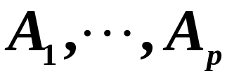


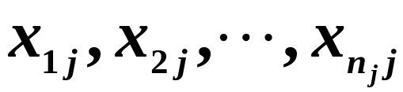
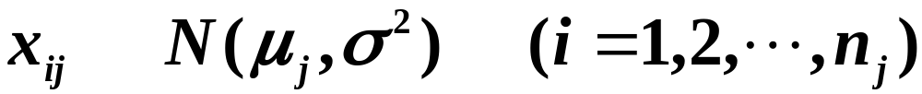
一、单因素试验分差分析
因素：
影响试验结果的原因。
水平：
试验中因素所处的不同状态。
设因素 有 个水平 ，
假定在每个
水平 上，
做 次独立重复试验，其结果记为
且服从正态分布，即
～
进一步设 个样本相互独立。
此时可以表示成

Slide 3
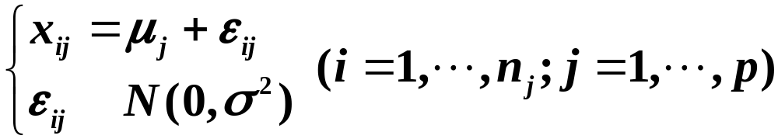



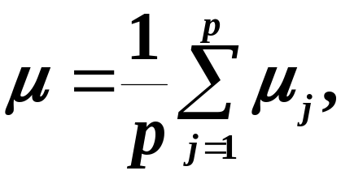
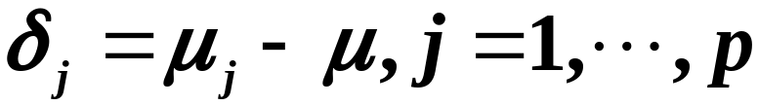
如下数学模型：
～
其中 和 是未知的参数，
且各 相互独立。
需要检验的假设检验问题为
为了便于讨论和理解，
令

Slide 4
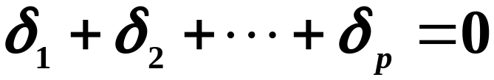


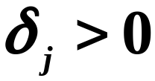
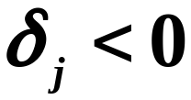
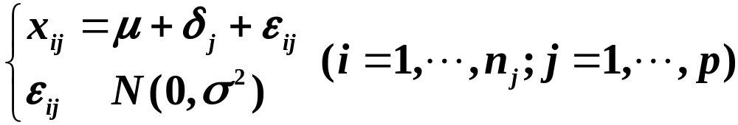
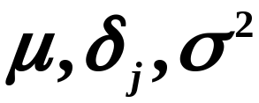
则有
这里每个 可理解为水平 的效应，
可以看成
是对总平均 的“贡献”大小。
当 时，称
的效应为正；
当 时，称
的效应为负。
这样所考虑的模型可改写为
（*）
～
其中各 相互独立 ， 是未知的参数，
且

Slide 5
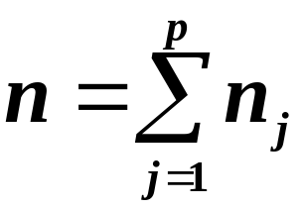
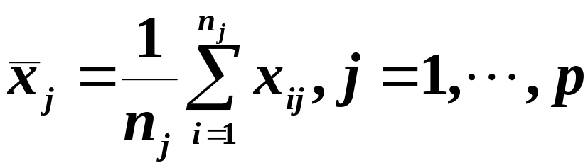
有
所考虑的假设检验问题变为
方差分析的任务就是选择的适当的统计量，
根据所获等的样本，对假设检验问题做出回答。
为此，令
---组平均值

Slide 6
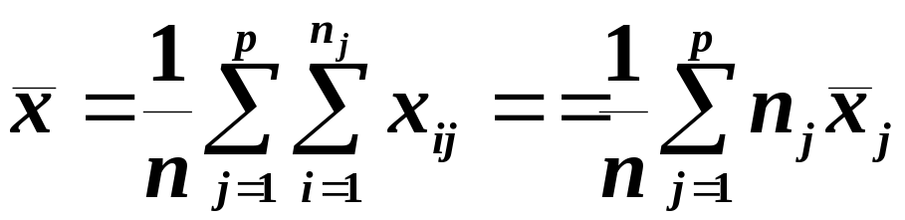
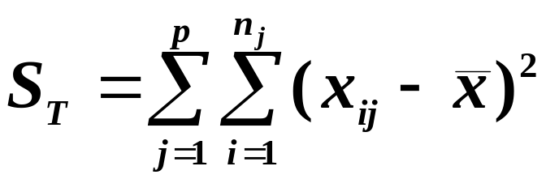
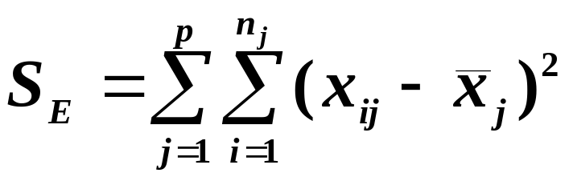
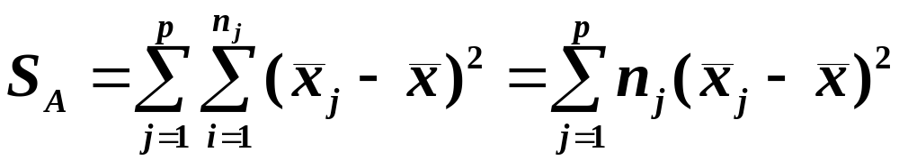

---总平均值
---总变差(离差)平方和
---组内(误差)平方和
---组间平方和
易证平方和分解式

Slide 7
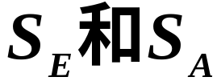
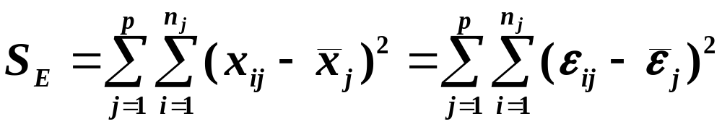
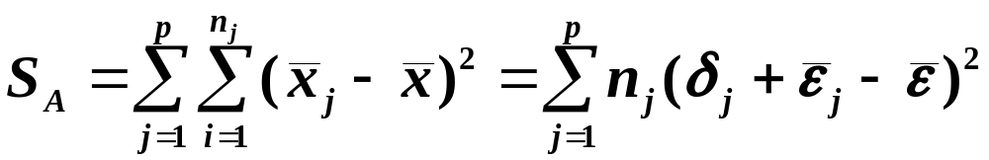
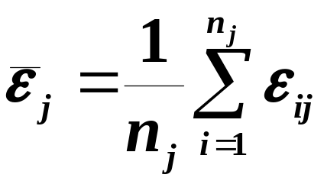
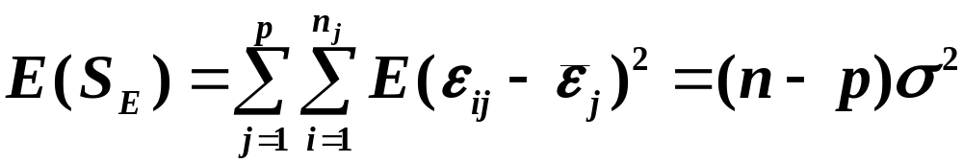
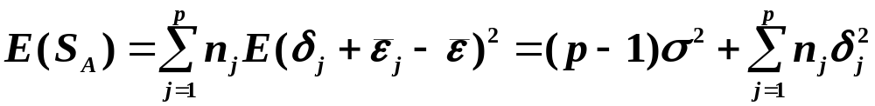
为了使 的意义更清楚，改写它们如下：
其中 。

Slide 8
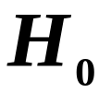
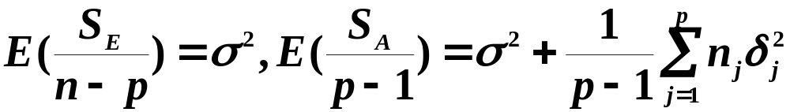
从以上各式可知：
而当
成立时，
不
成立时，
除反映误差波动外，
主要还是反映了
因素的不同水平效应 的差异所引起的波动。
由于

Slide 9
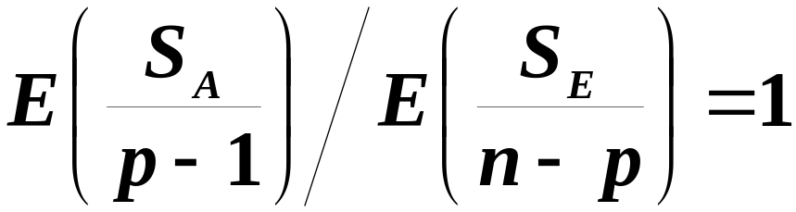
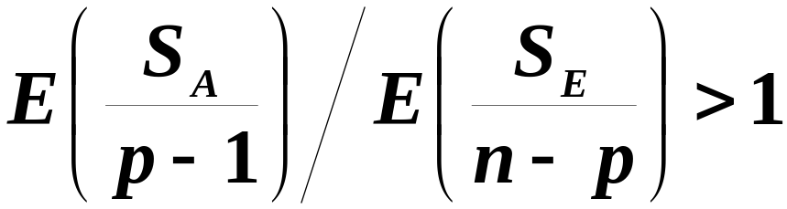
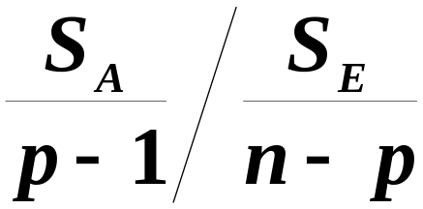
当 成立时，
当 不成立时，
故当 成立时，
应与1相差不大，
而当 不成立时，
与1比较应有明
显偏大的趋势。
这样可用其作为检验统计量。

Slide 10
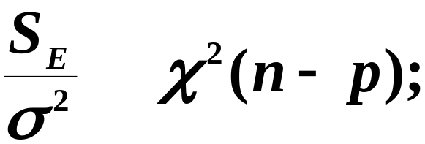
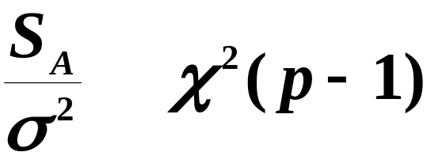


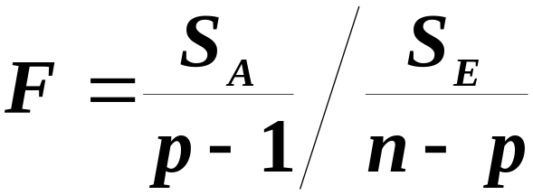

定理15.1
对模型(*)有
（1）
～
（2）
当 成立时，有
～
且 与 相互独立。
因此当 成立时，根据定理有
～
拒绝域为

Slide 11
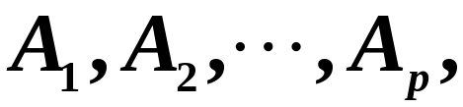
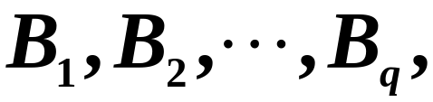
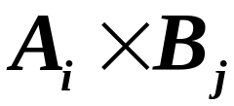

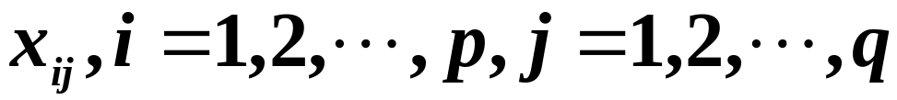
二、多因素试验方差分析
（一）无重复试验的方差分析(无交互效应)
设因素A有p个不同的水平：
因素B有q个不同的水平：
对每个
可能的搭配 进行一次独立试验，
共获得
个试验结果
并列
表如下：

Slide 12

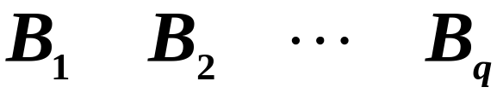
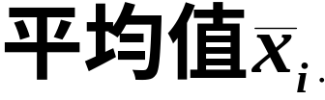
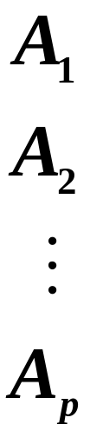
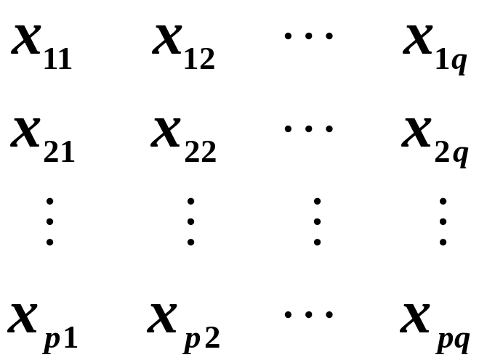
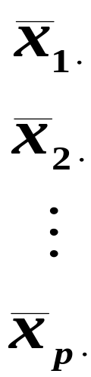

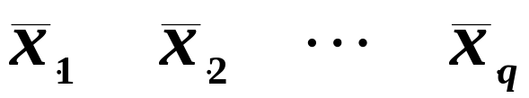


Slide 13

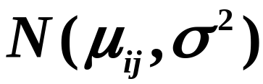
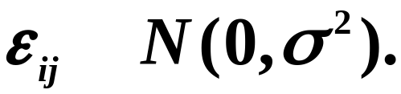
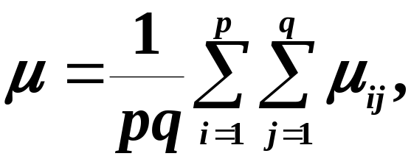
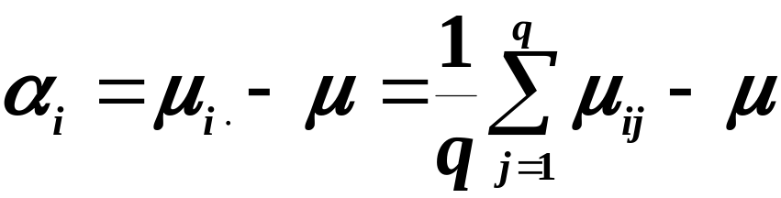
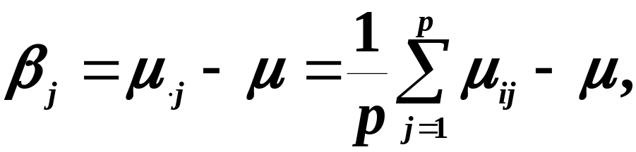
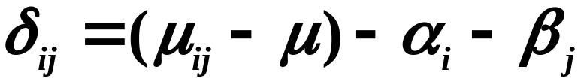


假定 来自正态分布 ，且相互独
立，即
其中
～
为了了解各因素的影响，令
称 为理论总均值，
表示所考虑的 个总体
数学期望的总平均；
称 为因素 的第 个水平

Slide 14




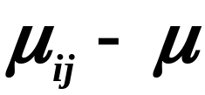
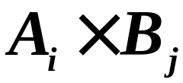

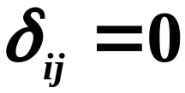
对试验结果的效应；
称 为因素 的第 个
水平 对试验结果的效应。
反映了水
平搭配 对试验结果的总效应，
是总效
应减去水平 的效应 及 的效应 ，
因此
实际上表示的是水平搭配 对试验结果的
交互效应。
但由于两个因素各个水平的搭配只
进行了一次试验，分析不出不同的水平搭配所
产生的交互效应，因此在这里假定 。
这样

Slide 15


所讨论的双因素方差分析的数学模型可表示为
～
（**）
所以判断因素 对试验结果是否有显著影响
就等价于检验假设问题
(1)

Slide 16







而判断因素 对试验结果是否有显著影响就
等价于检验假设检验问题
(2)
为了检验这些假设检验问题，
将总离差平方
和进行分解有
其中

Slide 17





定理15.2
对模型(**)有
定理15.3
对模型(**)有
(1)
(2)
～

Slide 18





(3)
～
(4)
～
因此，由定理可知，当 成立时，
～
对给定的显著性水平 ，
检验问题(1)拒绝域为

Slide 19


而当 成立时，
～
对给定的显著性水平 ，
检验问题(2)拒绝域为

Slide 20







（二）等重复试验的方差分析（交互效应）
设有两个因素 和 ，
因素 有 个不同的
水平 ，
因素 有 个不同的水平
这样共有 个不同的水平搭配
对每个搭配 ，
作
次独立重复试验，
共获得 个观察值，
列
表如下：

Slide 21













假定 来自正态分布 ，
且相互独立，即

Slide 22



其中
～
令
则所讨论的双因素方差分析的数学模型可表示为
～
（***）

Slide 23


为因素
与 的交互效应。
判断因素 及交互作用对试验结果是否有
显著影响就等价于检验如下的假设检验问题
为了检验这些假设检验问题，
将总离差平方

Slide 24








和进行分解有
这里
其中

Slide 25






可以证明如下两个定理
定理15.4
对模型(***)有

Slide 26



定理15.5
对模型(**)有
(1)
(2)
～
(3)
～
(4)
～
(5)
～

Slide 27




因此，由定理可知，当 成立时，
～
当 成立时，
～
当 成立时，
～

Slide 28
对给定的显著性水平 ，
拒绝域分别为

Slide 29

三、应用方差分析时应注意的问题
1.
使用条件
2.
试验误差的影响
3.
值特别小的情况
4.
试验方式

